Slide 1

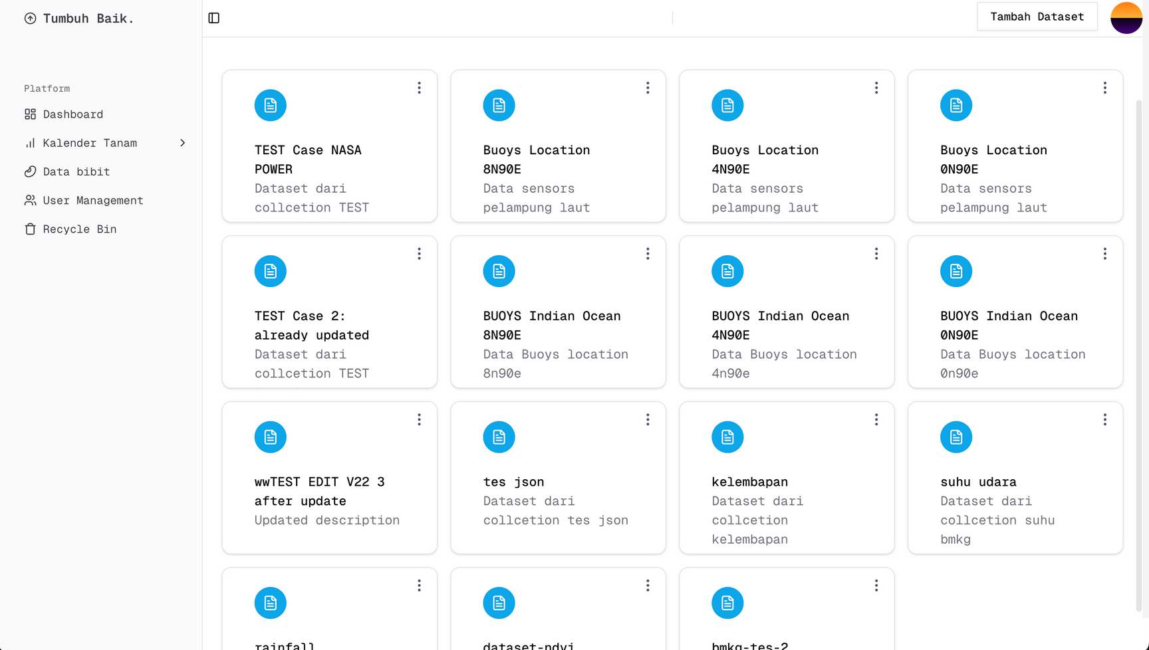
Manajemen Dataset
Zona petik
FITUR INI MEMUNGKINKAN PENGGUNA UNTUK MENGUNGGAH, MELIHAT, DAN MENGELOLA DATA IKLIM SECARA EFISIEN. SETIAP DATASET DAPAT DITELUSURI DETAILNYA MELALUI TABEL DAN VISUALISASI GRAFIK, SERTA DIHAPUS BILA SUDAH TIDAK DIPERLUKAN. SELURUH PROSES DILAKUKAN SECARA TERPUSAT UNTUK MENJAGA KONSISTENSI DAN KEMUDAHAN PENGELOLAAN DATA.

Slide 2
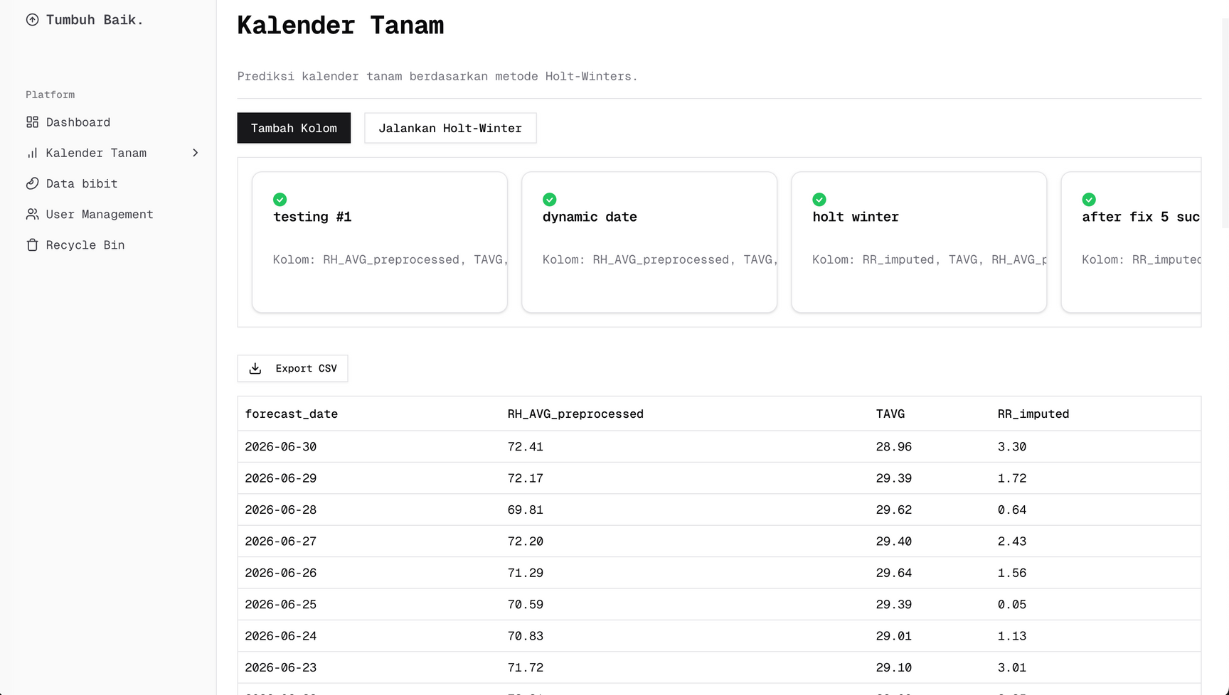
Sistem Peramalan Holt Winter
BAGIAN INI BERTUGAS MENGHASILKAN PREDIKSI IKLIM BERDASARKAN DATA HISTORIS MENGGUNAKAN METODE HOLT-WINTERS EXPONENTIAL SMOOTHING. SISTEM MENAMPILKAN HASIL PERAMALAN UNTUK VARIABEL SUHU UDARA, CURAH HUJAN, DAN KELEMBAPAN RELATIF, YANG MENJADI DASAR DALAM PENGAMBILAN KEPUTUSAN PERTANIAN.

Slide 3
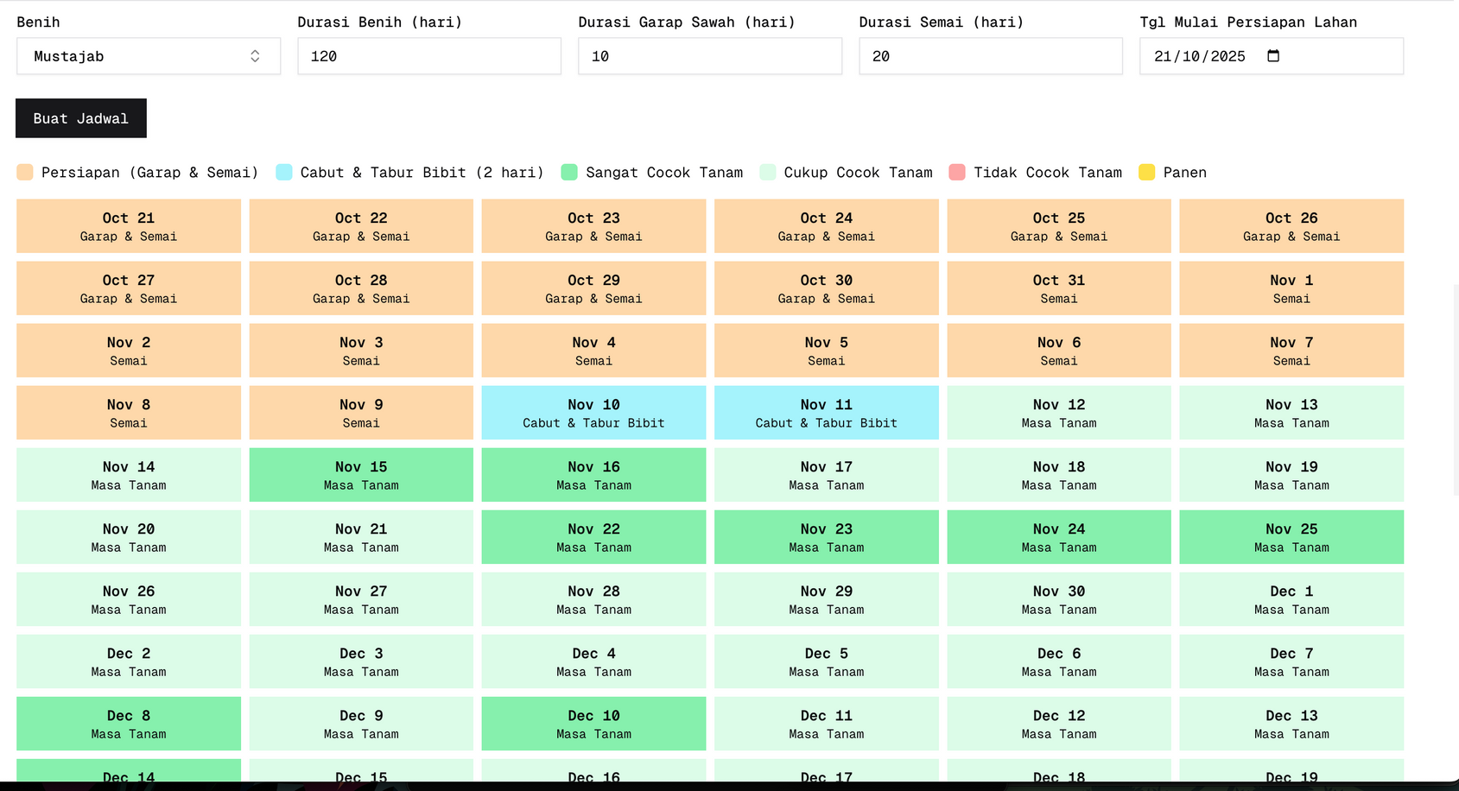
Kalender Tanam
HASIL PERAMALAN DIOLAH MENJADI KALENDER TANAM YANG MENAMPILKAN PERIODE IDEAL PENANAMAN DAN MASA BERA. INFORMASI INI DISUSUN DALAM BENTUK TABEL YANG MUDAH DIPAHAMI, MEMBANTU PETANI MENYESUAIKAN WAKTU TANAM BERDASARKAN KONDISI IKLIM YANG DIPREDIKSI.

Slide 4
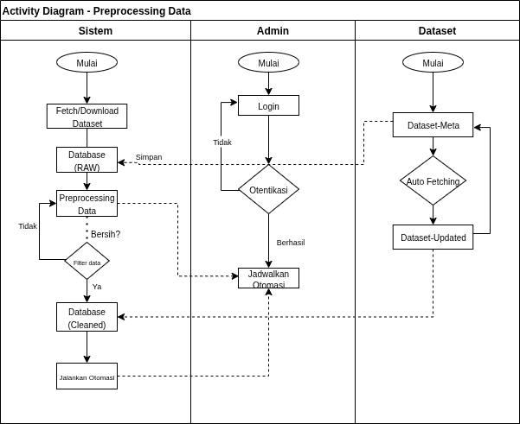
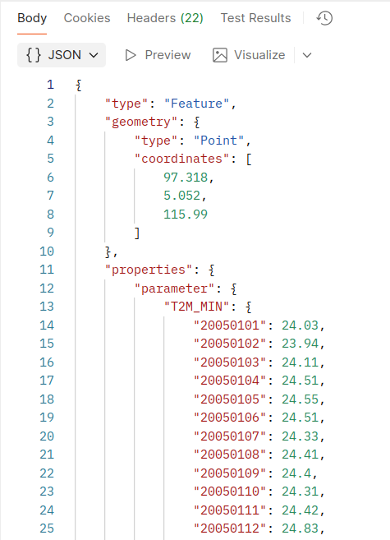
Activity Diagram

Slide 5
🖥️ Sistem
1.Mulai → proses sistem dimulai.
2.Fetch/Download Dataset → sistem mengambil atau mengunduh dataset mentah dari sumber data.
3. Simpan ke Database (RAW) → hasil unduhan disimpan ke basis data dalam status RAW (belum diproses).
4.Preprocessing Data → sistem melakukan pra-pemrosesan (pembersihan, normalisasi, dan filtering data).
5. Apakah Data Bersih?
Tidak → sistem kembali melakukan proses preprocessing hingga bersih.
Ya → lanjut ke tahap berikutnya.
6. Simpan ke Database (Cleaned) → data hasil pra-pemrosesan disimpan ke database dalam bentuk cleaned dataset.
7. Jalankan Otomasi → sistem menjalankan otomatisasi proses sesuai jadwal dari admin

Slide 6
👤 2. Admin
Mulai → admin memulai aktivitasnya.
Login → admin masuk ke sistem.
Otentikasi
Tidak berhasil → kembali ke proses Login.
Berhasil → lanjut ke penjadwalan.
Jadwalkan Otomasi → admin mengatur jadwal untuk menjalankan otomatisasi preprocessing data.
📊 Dataset
1.Mulai → proses dataset dimulai.
2. Dataset-Meta → sistem membaca metadata dari dataset (misal: sumber, versi, dan waktu update).
3. Auto Fetching → sistem mengambil data terbaru secara otomatis dari sumber.
4. Dataset-Updated → hasil pembaruan dataset dikirim atau disimpan kembali untuk diproses ulang oleh sistem.

Slide 7
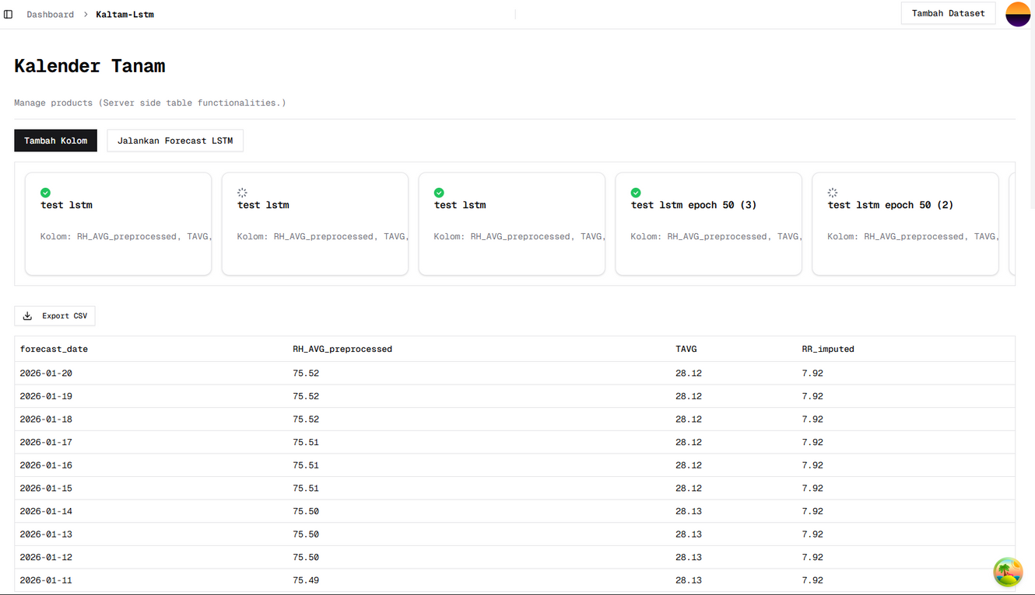
Sistem Peramalan LSTM
BAGIAN INI BERTUGAS MENGHASILKAN PREDIKSI IKLIM BERDASARKAN DATA HISTORIS MENGGUNAKAN METODE LONG SHORT-TERM MEMORY (LSTM). SISTEM MENAMPILKAN HASIL PERAMALAN UNTUK VARIABEL SUHU UDARA, CURAH HUJAN, DAN KELEMBAPAN RELATIF, YANG MENJADI DASAR DALAM PENGAMBILAN KEPUTUSAN PERTANIAN.

Slide 8
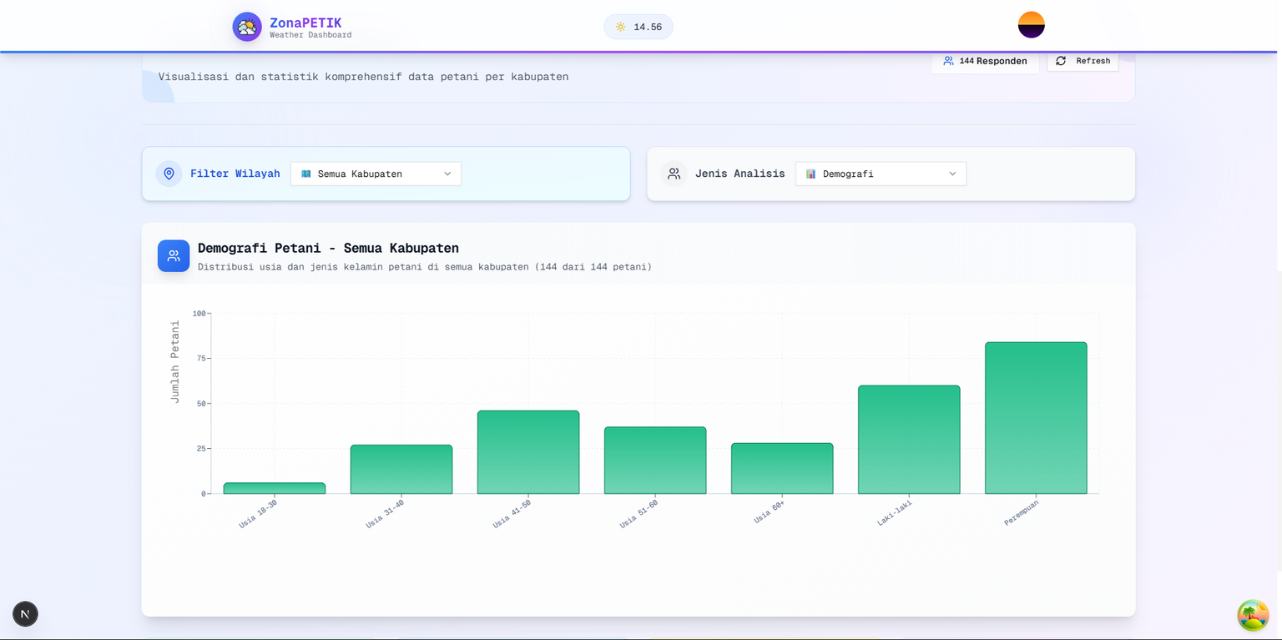
Kuesioner Petani
BAGIAN INI BERFUNGSI UNTUK MENAMPILKAN HASIL KUESIONER PETANI DI BERBAGAI DAERAH DI ACEH. DATA AKAN MEMUNCULKAN SESUAI KATEGORI YANG ADA SEPERTI PETANI, MANAJEMEN USAHA, DAN PERIODE. DATA JUGA BISA MEMUNCULKAN GRAFIK SESUAI DENGAN JENIS ANALISISNYA.

